Slide 1
Microsoft Teams
Die Zukunft der Zusammenarbeit
Notes:
1
1

Slide 2


Thomas Stensitzki
Granikos GmbH & Co. KG MVP | MCT | MCSM Lead Microsoft Teams Meetup Berlin Co-Lead Exchange Server User Group @stensitzki thomas.stensitzki@granikos.eu blog.granikos.eu

Slide 3
Was ist Microsoft Teams?

Slide 4





Chat-basierter Arbeitsplatz in Office 365
Chat für moderne Teams
Kommunikation in jedem Moment, um Informationen schnell und aktuell zu teilen
Hub für die Zusammenarbeit im Team
Ihr Team hat schnellen Zugang zu allen relevanten Informationen
Office 365
Anpassbar für jedes Team
Passen Sie den Arbeitsplatz für jedes Team mit den relevanten Inhalten und Funktionen für die tägliche Arbeit an
Sichere Zusammenarbeit im Team
Nutzen Sie die Sicherheits- und Compliance-Funktionen für Unternehmen in Office 365
Erweiterbare App-Plattform
Erweitern Sie die Microsoft Teams Plattform durch eigene Anwendungen

Slide 5
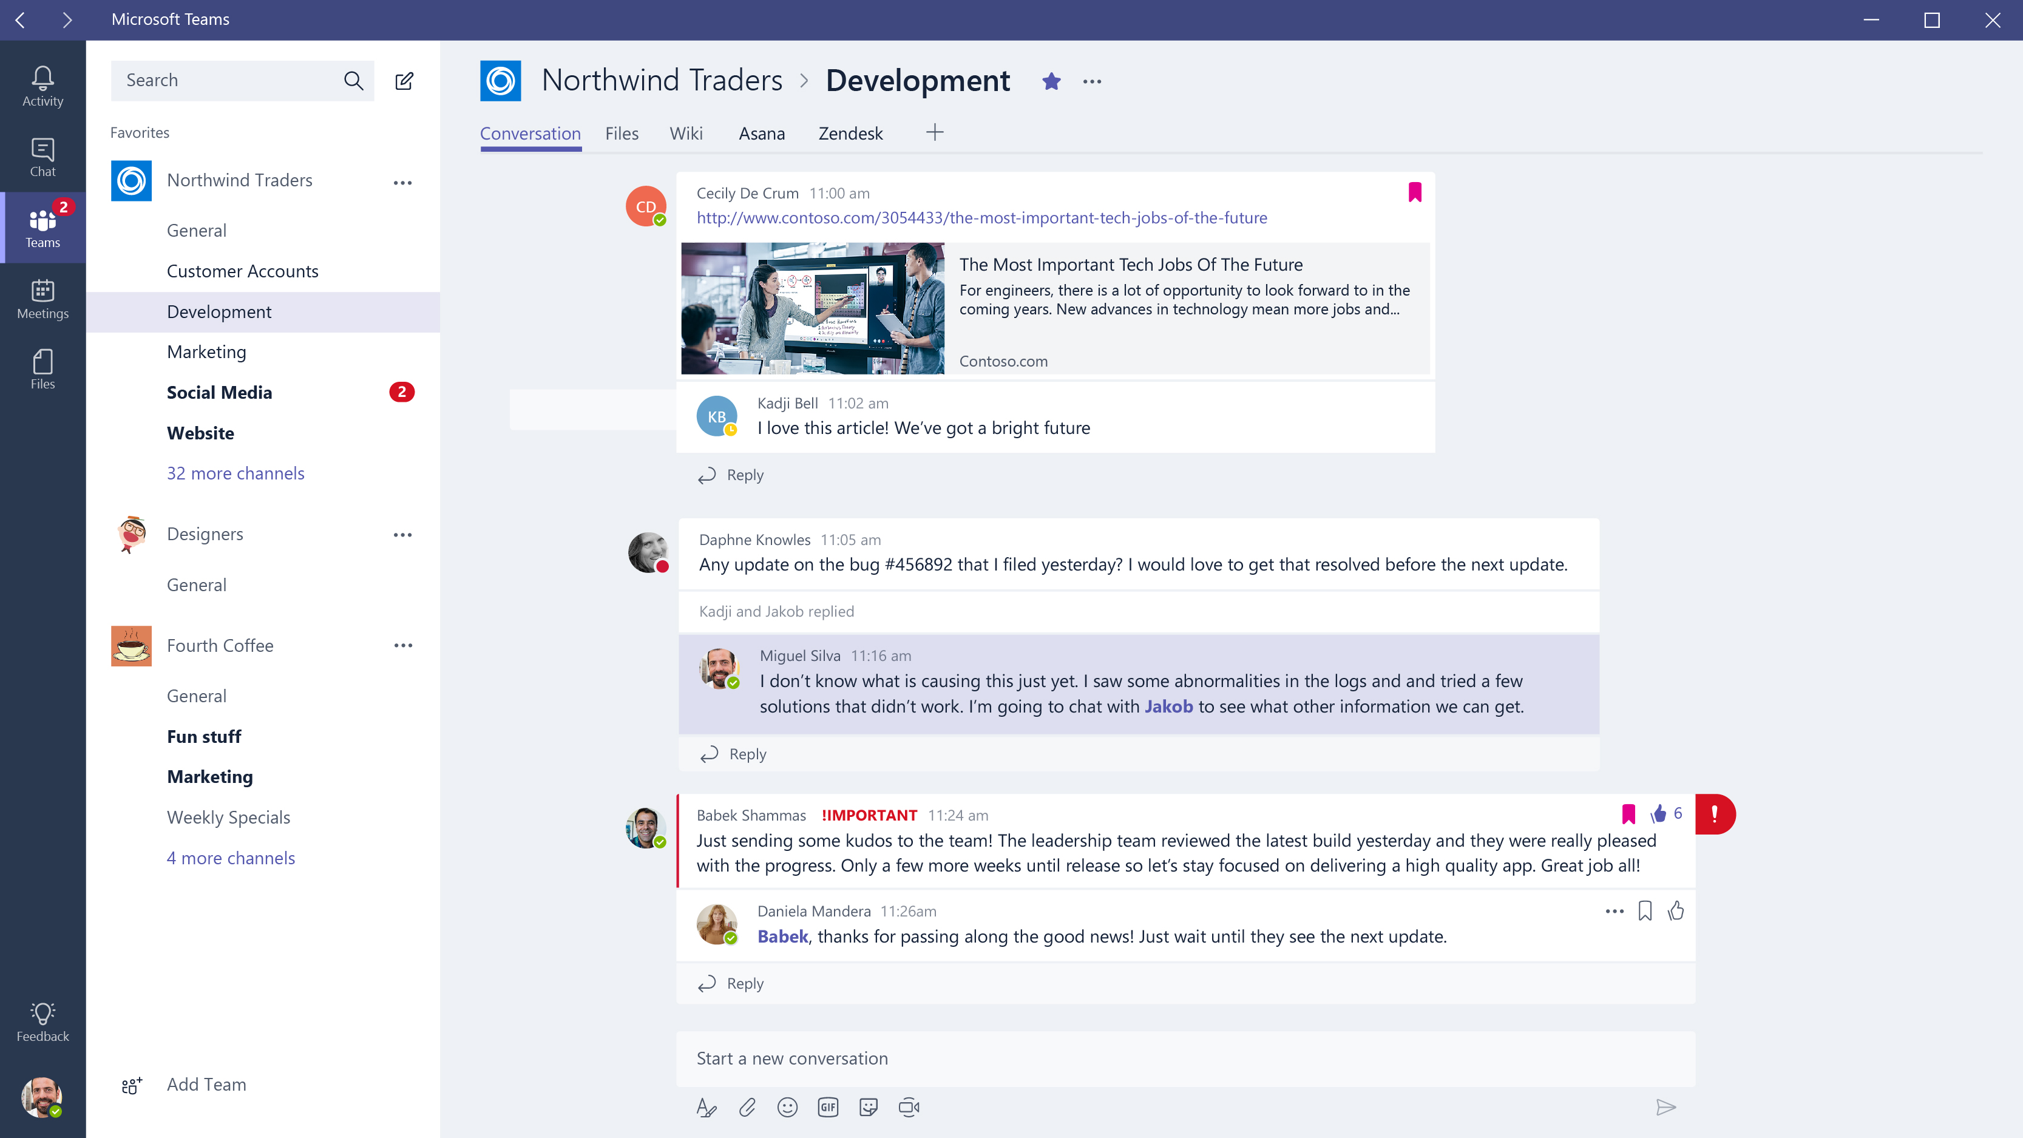
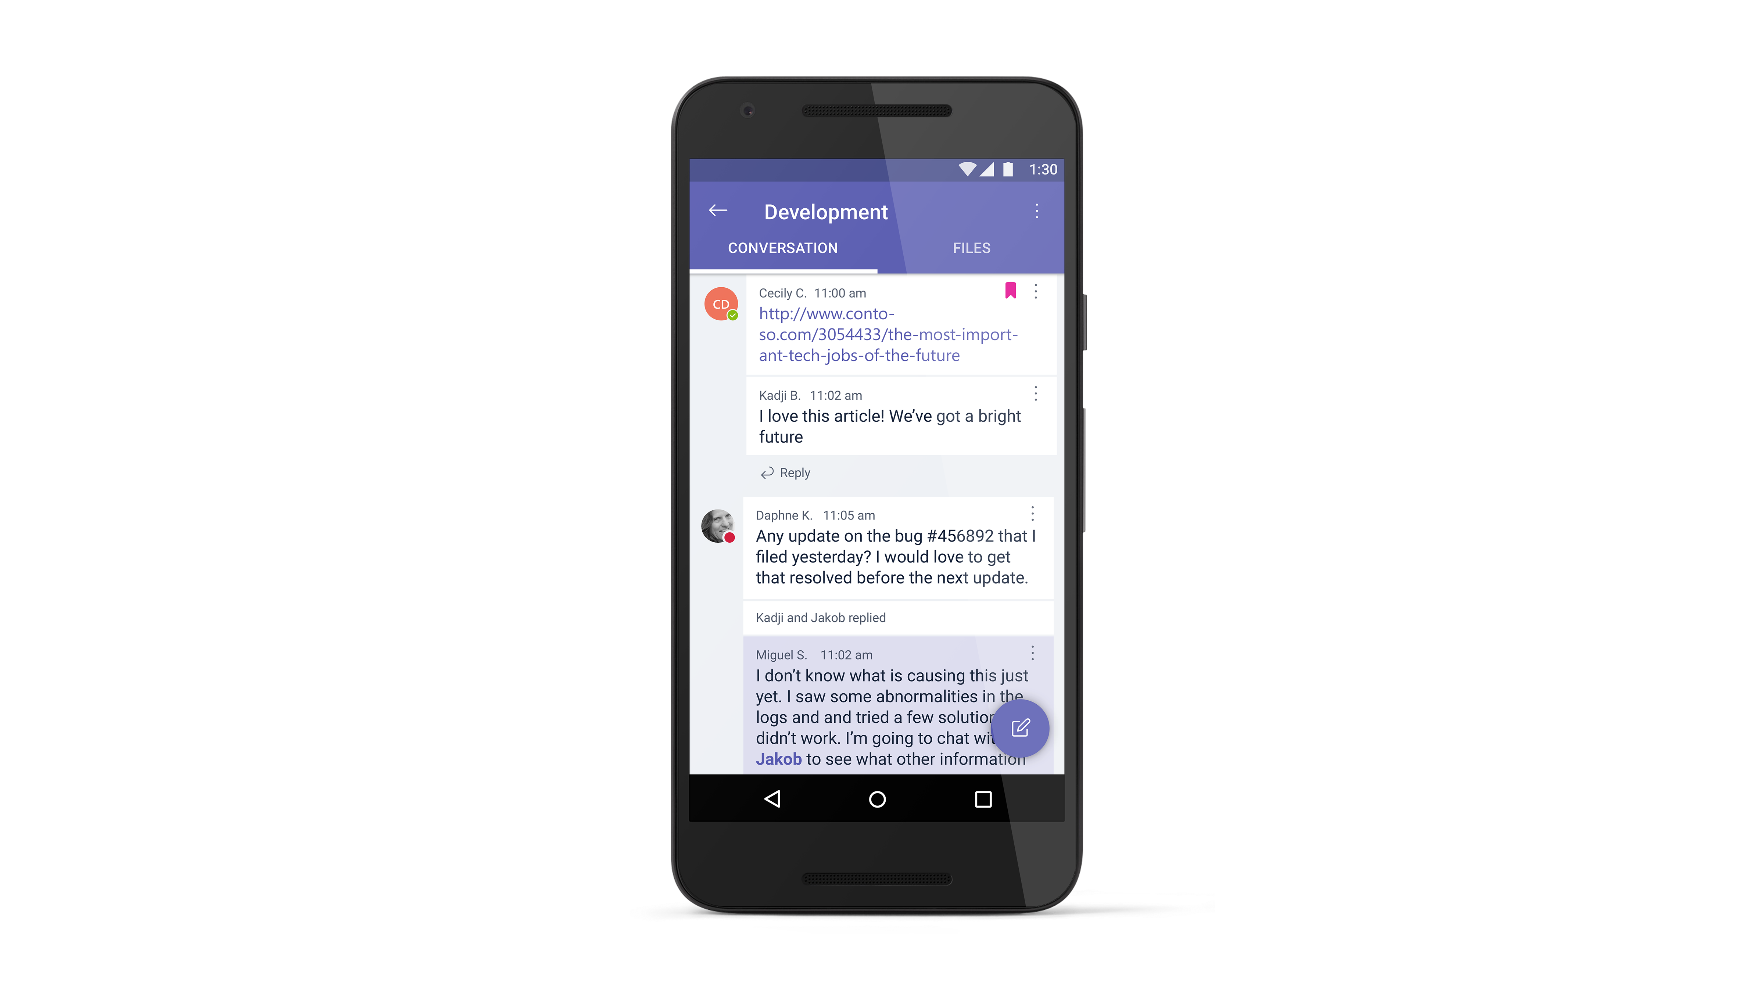
Chat für moderne Teams
Team-Mitglieder können jederzeit auf Inhalte zugreifen und die Konversationshistorie lesen
Team-Konversationen sind für alle Team-Mitglieder sichtbar
Gastzugriff für externe Team-Mitglieder möglich
Private Kanäle für Kommunikation für interne Team-Mitglieder
Private Chats ermöglichen Kommunikation außerhalb eines Teams
Mobiler Zugriff von iOS und Android Geräten

Slide 6
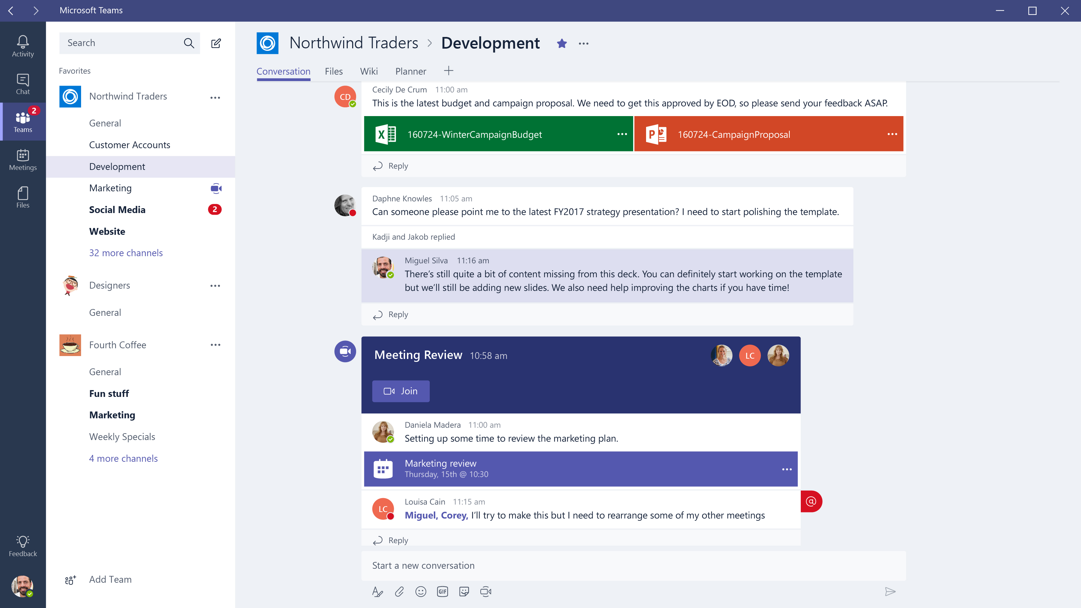
Hub für die Zusammenarbeit im Team
Alle Konversationen, Dokumente, Personen und Tools in einem Team-Arbeitsplatz
Audio- und Video-Meetings in Teams
Integrierter Zugriff auf SharePoint, OneNote, Planner, Power BI, Stream
Bearbeitung von Office und anderen Dokumenten direkt im Teams Client

Slide 7
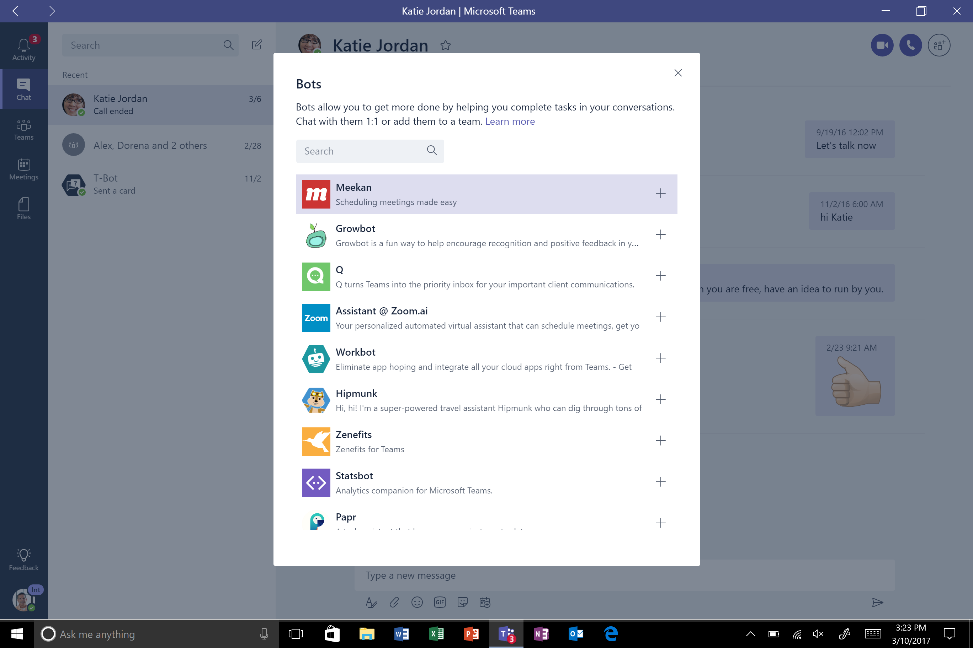
Anpassbar für jedes Team
Getrennte Kanäle im Team je Thema oder Aufgabenfeld
Reiter (Tabs) für schnellen Zugriff auf häufig verwendete Dateien und Dienste
Aktuelle Benachrichtigungen aus den eingebundenen Apps
Individuell anpassbare Benachrichtigungen, um wichtige Informationen nicht zu verpassen
Programmierschnittstelle zur Integration von Eigenentwicklungen

Slide 8
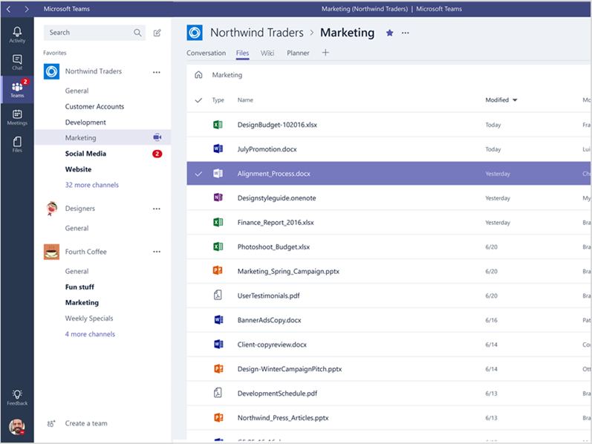
Sichere Zusammenarbeit im Team
Unterstützung von Compliance-Standards wie ISO 27001, ISO 27018, SSAE16 SOC 1/SOC 2, HIPAA und EU Model Clauses (EUMC)
Schutz der Informationen durch Archivierung, eDiscovery, Langzeitaufbewahrung, Compliance-Inhaltssuche, Auditierung und Auswertungen
Tier-D Compliant
Durchgehende Datenverschlüsselung bei der Übertragung und Speicherung
Multifaktor-Authentifizierung für erweiterten Identitätsschutz
Notes:
Https://docs.microsoft.com/en-us/microsoftteams/security-compliance-overview
https://download.microsoft.com/download/B/2/7/B27B3EF3-8849-4C18-8BA4-5AD755728620/Compliance%20Framework_customer%20guidance.pdf

Slide 9

Microsoft Teams

Slide 10
Zukunft der Zusammenarbeit

Slide 11
Zukunft der Zusammenarbeit
Ablösung von Skype for Business Online durch Microsoft Teams
Direct Routing zur Verbindung einer IP-Telefonanlage mit Microsoft Teams
Erweiterung der Kontrollfunktionen von Teams-Besprechungen
Integration von weiteren Office 365 Diensten und Produkten
Stärkung von Microsoft Teams als zentrales Arbeitsmittel

Slide 12
Fragen?
Slides by www.SUBTITLE.com
Notes:
12
12

